Slide 1
সকলকে স্বাগতম

Slide 2
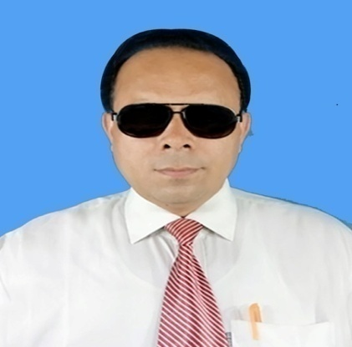
শিক্ষক পরিচিতি
বিনয় কুমার বিশ্বাস
সহকারী শিক্ষক
কোলা সদর উদ্দিন উচ্চ বিদ্যালয়
রাজবাড়ী সদর, রাজবাড়ী ।
মোবাঃ ০১৭১৭৭৫৪৮০৭

Slide 3
পাঠ পরিচিতি
শ্রেণীঃ ৮ম
বিষয়ঃ বাংলা ১ম পত্র
(গদ্যাংশ)
সময়ঃ ৫০ মিনিট
তারিখঃ ০১/১০/২০২১ইং

Slide 4
এসো আমরা কিছু ছবি দেখি

Slide 5
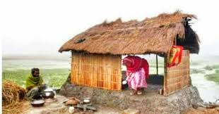
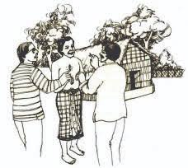
এসো আমরা কিছু ছবি দেখি

Slide 6
আজকের পাঠ
“সুখী মানুষ”
-মমতাজ উদদীন আহমদ
(গদ্যাংশ)

Slide 7
শিখনফল
১. নাটকের নির্বাচিত অংশ অভিনয় করে দেখাতে পারবে ।
২. নুতন ও কঠিন শব্দার্থসহ বাক্য তৈরী করতে পারবে ।
৩. সুখী মানুষের বৈশিষ্ট ব্যাখ্যা করতে পারবে।
৪. ‘সুখী মানুষ’ নাটকের ভাবার্থ বলতে পারবে ।

Slide 8
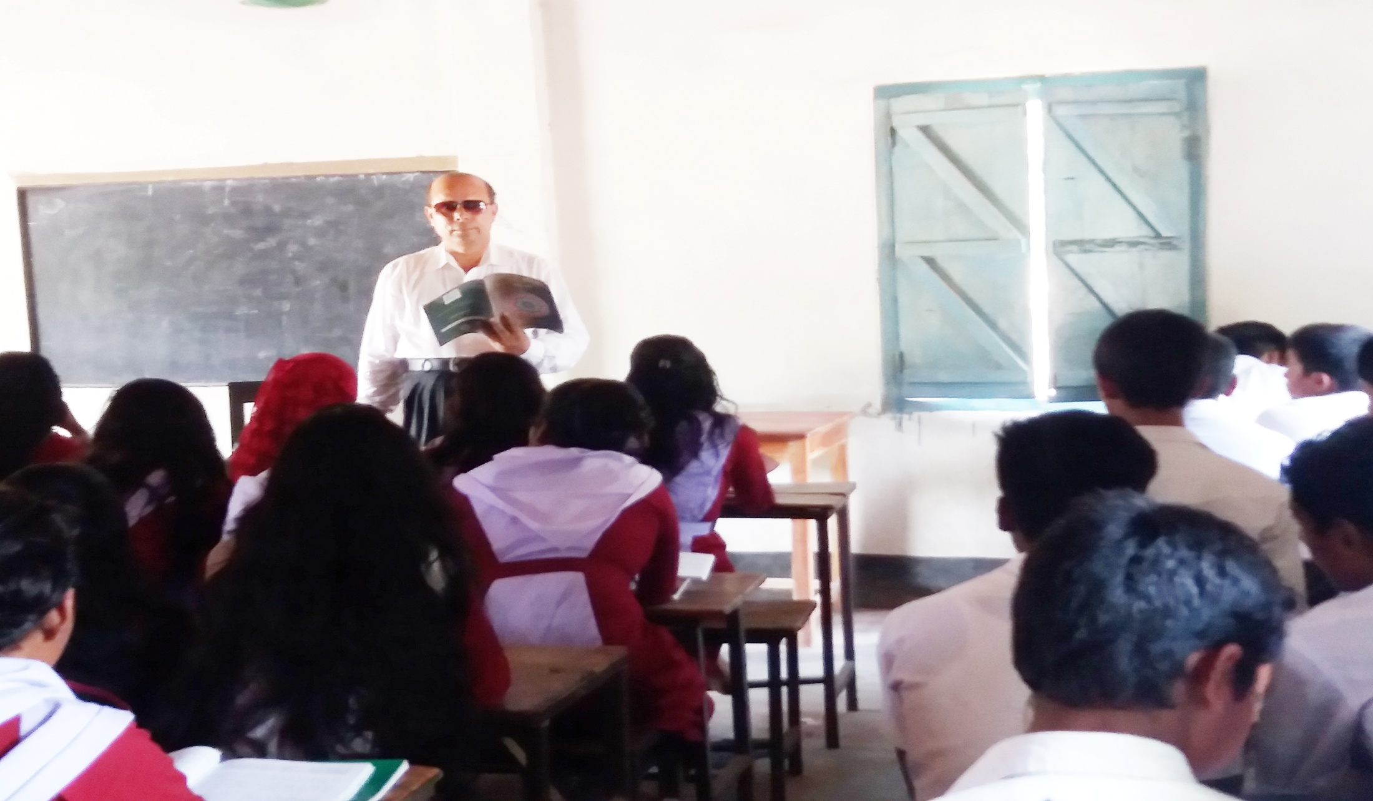
আদর্শ পাঠ

Slide 9
এসো আমরা নুতন ও কঠিন শব্দের অর্থ জেনে নিই
জবরদস্তি
জোরাজুরি
ব্যামো
অসুখ , রোগ , ব্যারাম
তাজ্জব
অদ্ভুত , বিস্ময়কর
প্রাণখোলা
অকৃত্রিম , উদার , খোলা মনের

Slide 10
এসো নাটিকার নির্বাচিত অংশ জেনে নিই
(দ্বিতীয় দৃশ্য )
[ বনের ধারে অন্ধকার রাত । চাঁদের ম্লান আলো । ছোট একটি কুঁড়েঘরের সামনে হাসু মিয়া ও রহমত গালে হাত দিয়ে ভাবছে ।]
রহমতঃ কি তাজ্জব কথা , পাঁচ গ্রামে একজনও সুখী মানুষ পেলাম না । যাকেই ধরি , সেই বলে , না ভাই , আমি সুখী নই ।
হাসুঃ আর তো সময় নাই ভাই, এখন বারটা । সুখী মানুষের জামাও নাই । মোড়ল তো তাহলে এবার মরবে ।
রহমতঃ আহা রে , আমরা এখন কী করব ! কোথায় একটা মানুষ পাব ,যে কিনা –
হাসুঃ পাওয়া যাবে না । সুখী মানুষ পাওয়া যাবে না । সুখ বড় কঠিন জিনিস এ দুনিয়াতে ধনী বলছে আরও ধন দাও ।ভিখারি বলছে আরও ভিক্ষা দাও; পেটুক বলছে , আরও খাবার দাও । শুধু দাও আর দাও । সবাই অসুখী । কারও সুখ নেই ।
রহমতঃ আমরাও বলছি , মোড়লের জন্য জামা দাও , আমাদের বকশিশ দাও । আমরাও অসুখী ।

Slide 11
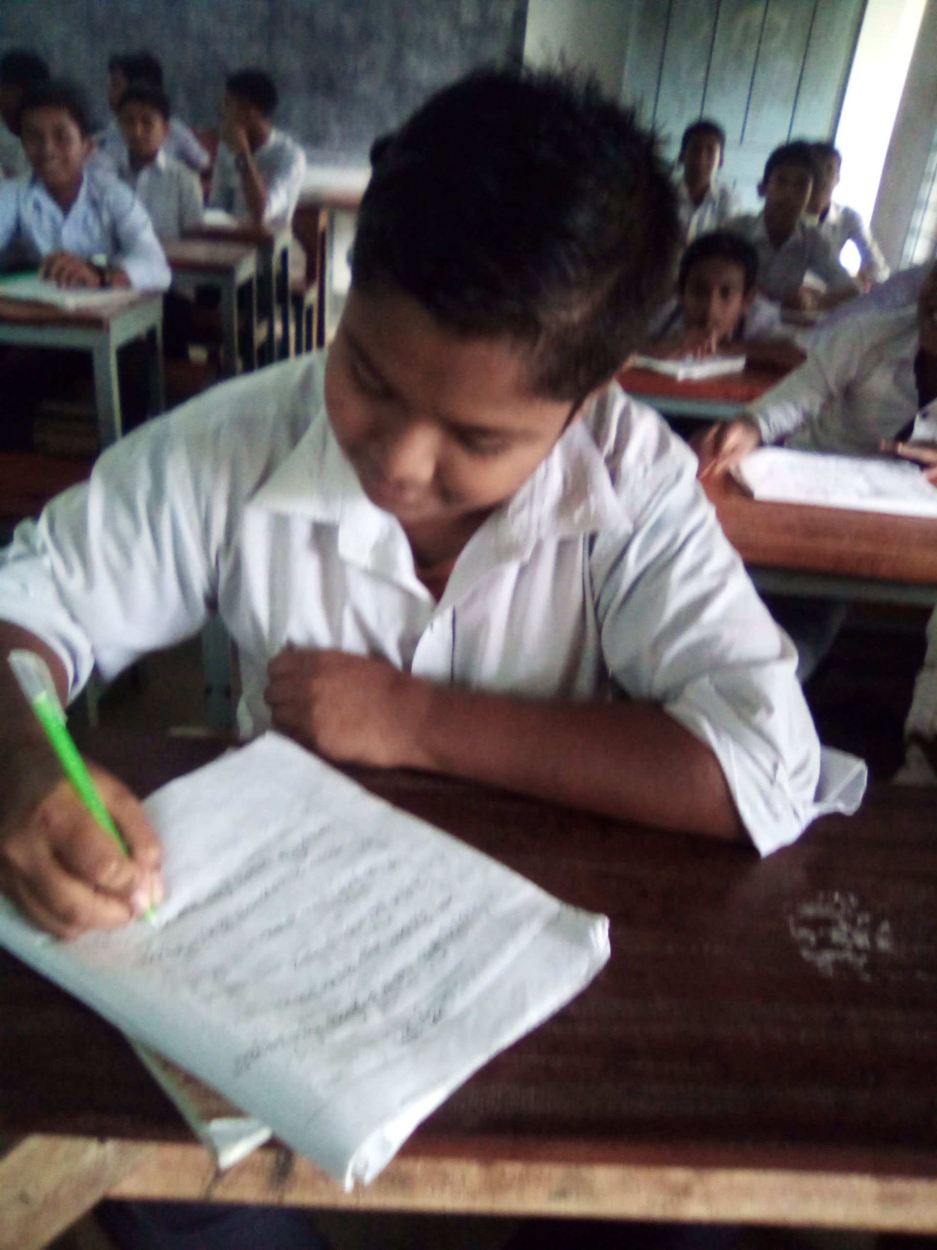
একক কাজ
প্রশ্নঃ- রহমত আলীর চরিত্রের বৈশিষ্ট্য ব্যাখ্যা কর ।

Slide 12
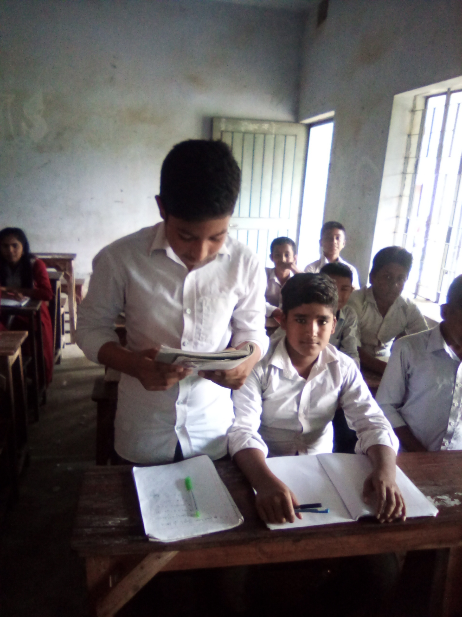
সরব পাঠ

Slide 13
এসো আমরা নাটিকার নির্বাচিত অংশ জেনে নিই
হাসুঃ চুপ চুপ! ঘরের মধ্যে কে যেন কথা বলছে ।
রহমতঃ ভূত নাকি ? চলেন , পালিয়ে যাই । ধরতে পারলে মাছভাজা করে খাবে ।
হাসুঃ এইযে ভাই । ঘরের মধ্যে কে কথা বলছ ? বেরিয়ে এস ।
রহমতঃ ভুতকে ডাকবেন না ।
[ঘর থেকে একজন লোক বেরিয়ে এলো ]
লোকঃ তোমরা কে ভাই ? কি চাও ?
হাসুঃ আমরা খুব দুখী মানুষ ।
লোকঃ আমি একজন সুখী মানুষ ।
হাসুঃ আঁ তোমার কোনো নাই ?
লোকঃ না । সারা দিন বনে বনে-কাঠ কাটি । সেই কাঠ বাজারে বেচি । যা পাই , তাই দিয়ে চাল কিনি , ডাল কিনি । মনের সুখে খেয়ে-দেয়ে গান গাইতে- গাইতে শুয়ে পড়ি । এক ঘুমেই রাত কাবার ।
হাসুঃ বনের মধ্যে একলা ঘরে তোমার ভয় করে না ? যদি চোর আসে ।
লোকঃ চোর আমার কী চুরি করবে ?
হাসুঃ তোমার সোনাদানা , জামাজুতা ?

Slide 14
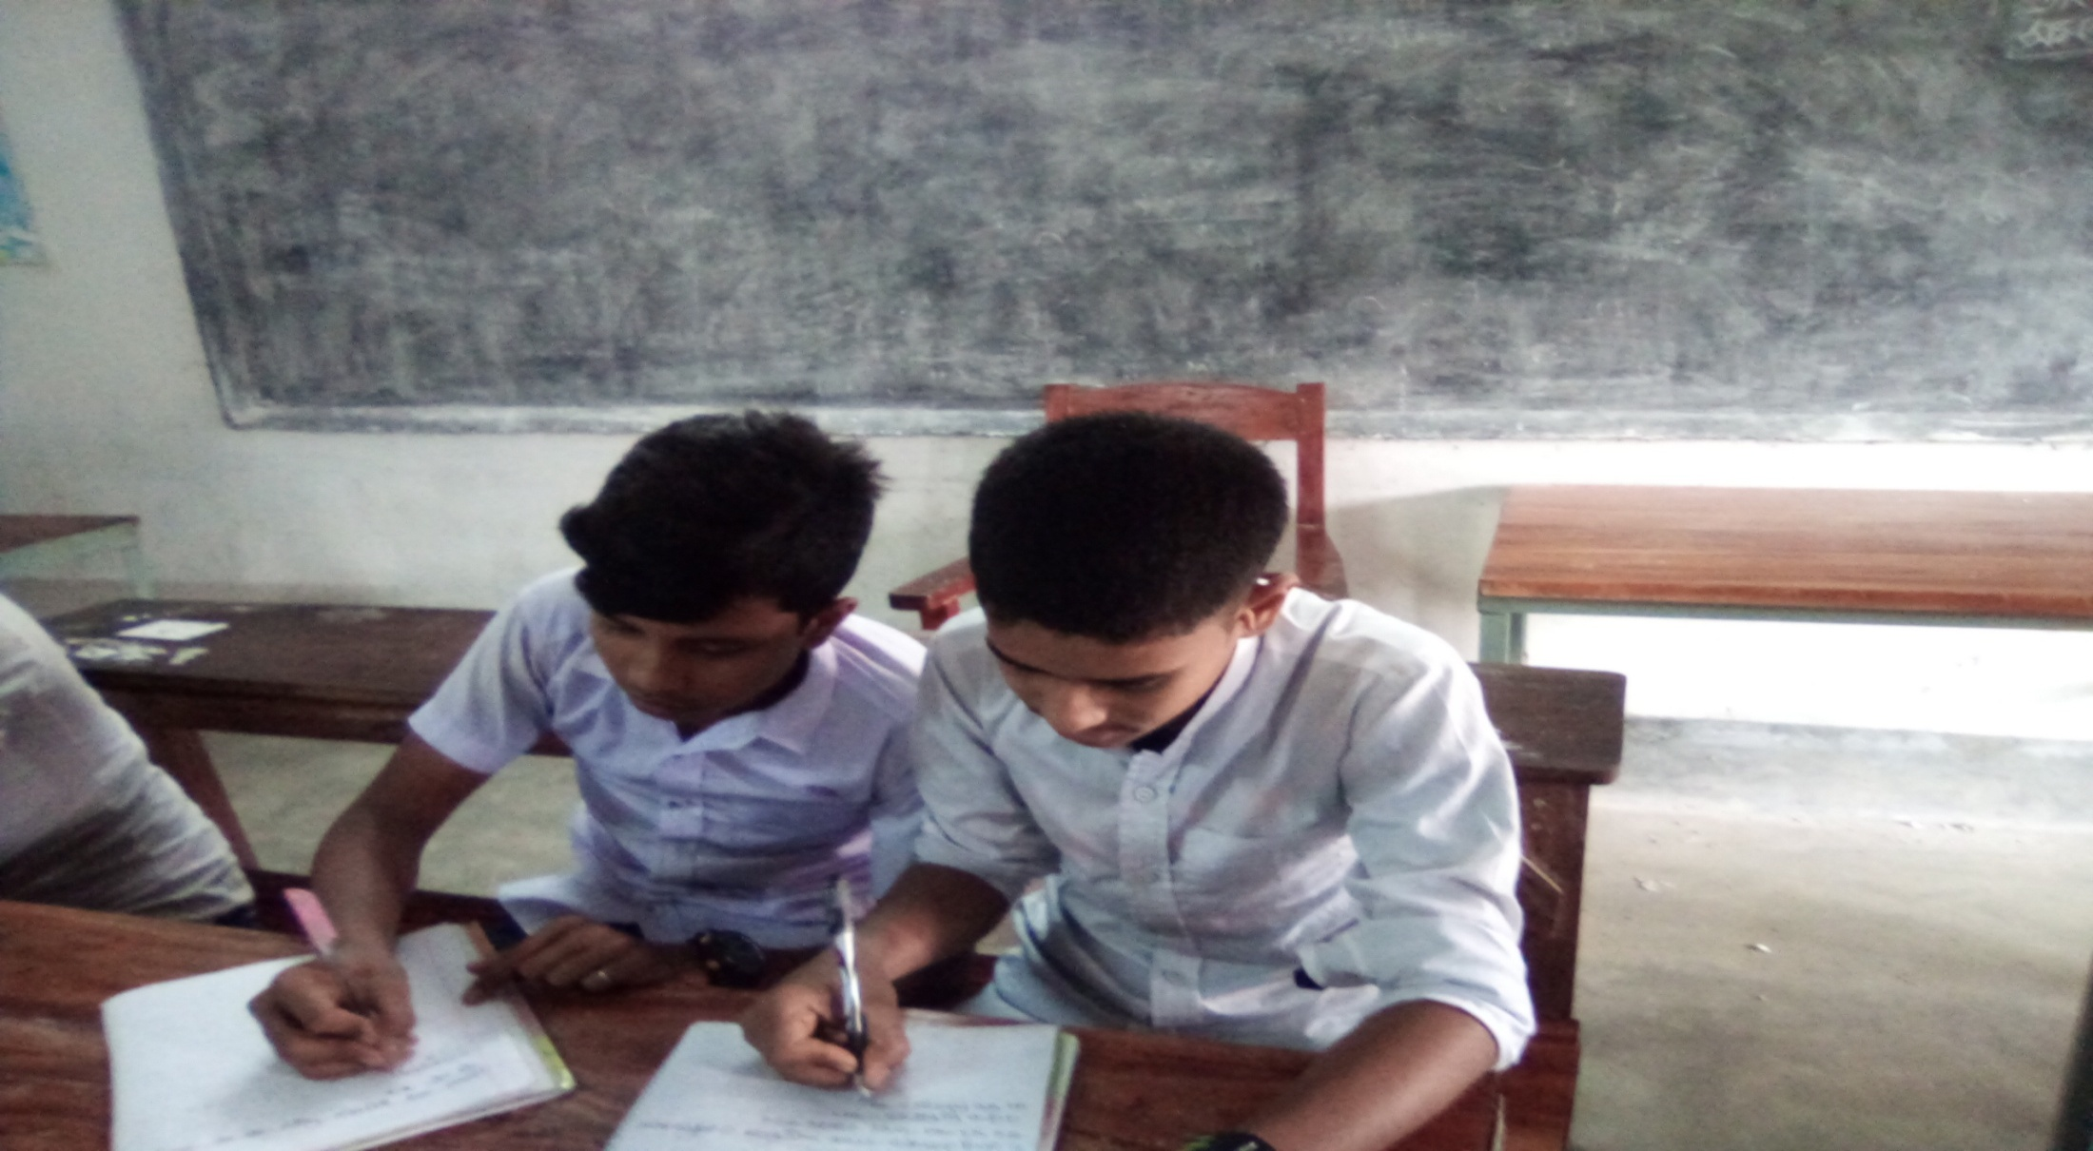
জোড়ায় কাজ
প্রশ্নঃ-কবিরাজের চরিত্রের বৈশিষ্ট্য ব্যাখ্যা কর ।

Slide 15
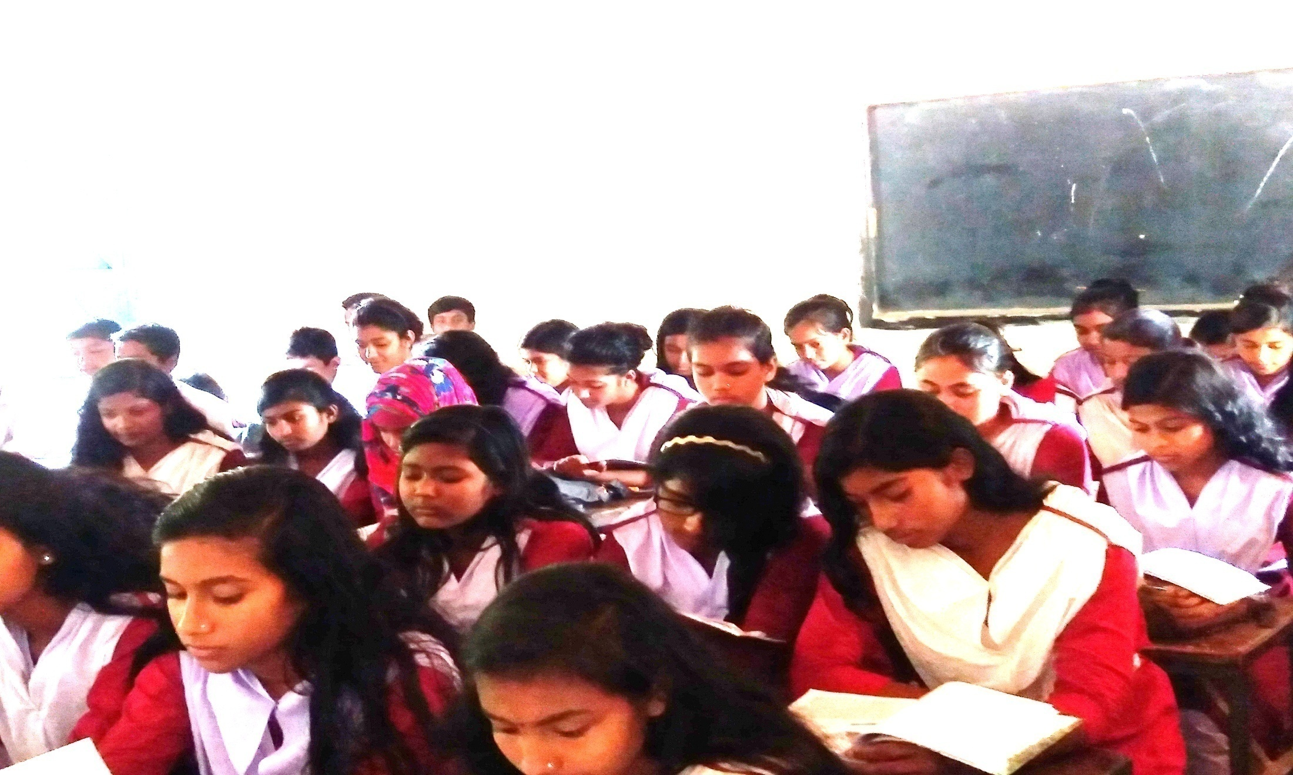
নিরব পাঠ

Slide 16
এসো আমরা নাটিকার নির্বাচিত অংশ জেনে নিই
(লোকটি প্রাণখোলা হাসি হাসছে)
রহমতঃ হা হা করে পাগলের মতো হাসছ কেন ভাই!
লোকঃ তোমাদের কথা শুনে হাসছি । চোরকে তখন বলব , নিয়ে যাও , আমার যা কিছু আছে নিয়ে যাও ।
হাসুঃ তুমি তাহলে সত্যিই সুখী মানুষ ।
লোকঃ দুনিয়াতে আমার মতো সুখী কে ? আমি সুখের রাজা । আমি মস্ত বড় বাদশা ।
রহমতঃ ও বাদশা ভাই , তোমার গায়ের জামা কোথায় ? ঘরের মধ্যে রেখেছ ? তোমাকে একশ টাকা দেব । জামাটা নিয়ে এস ।
লোকঃ জামা!
রহমতঃ জামা মানে জামা ! এই যে আমাদের এই জামার মতো জিনিস । তোমাকে পাঁচশ টাকা দেব । জামাটা নিয়ে এস , মোড়লের খুব কষ্ট হচ্ছে ।
লোকঃ আমার তো কোনো জামা নাই ভাই !
হাসুঃ মিছে কথা বল না ।
লোকঃ মিছে বলব কেন ? আমার ঘরে কিছু নাই । সেই জন্যেই তো আমি সুখী মানুষ ।

Slide 17
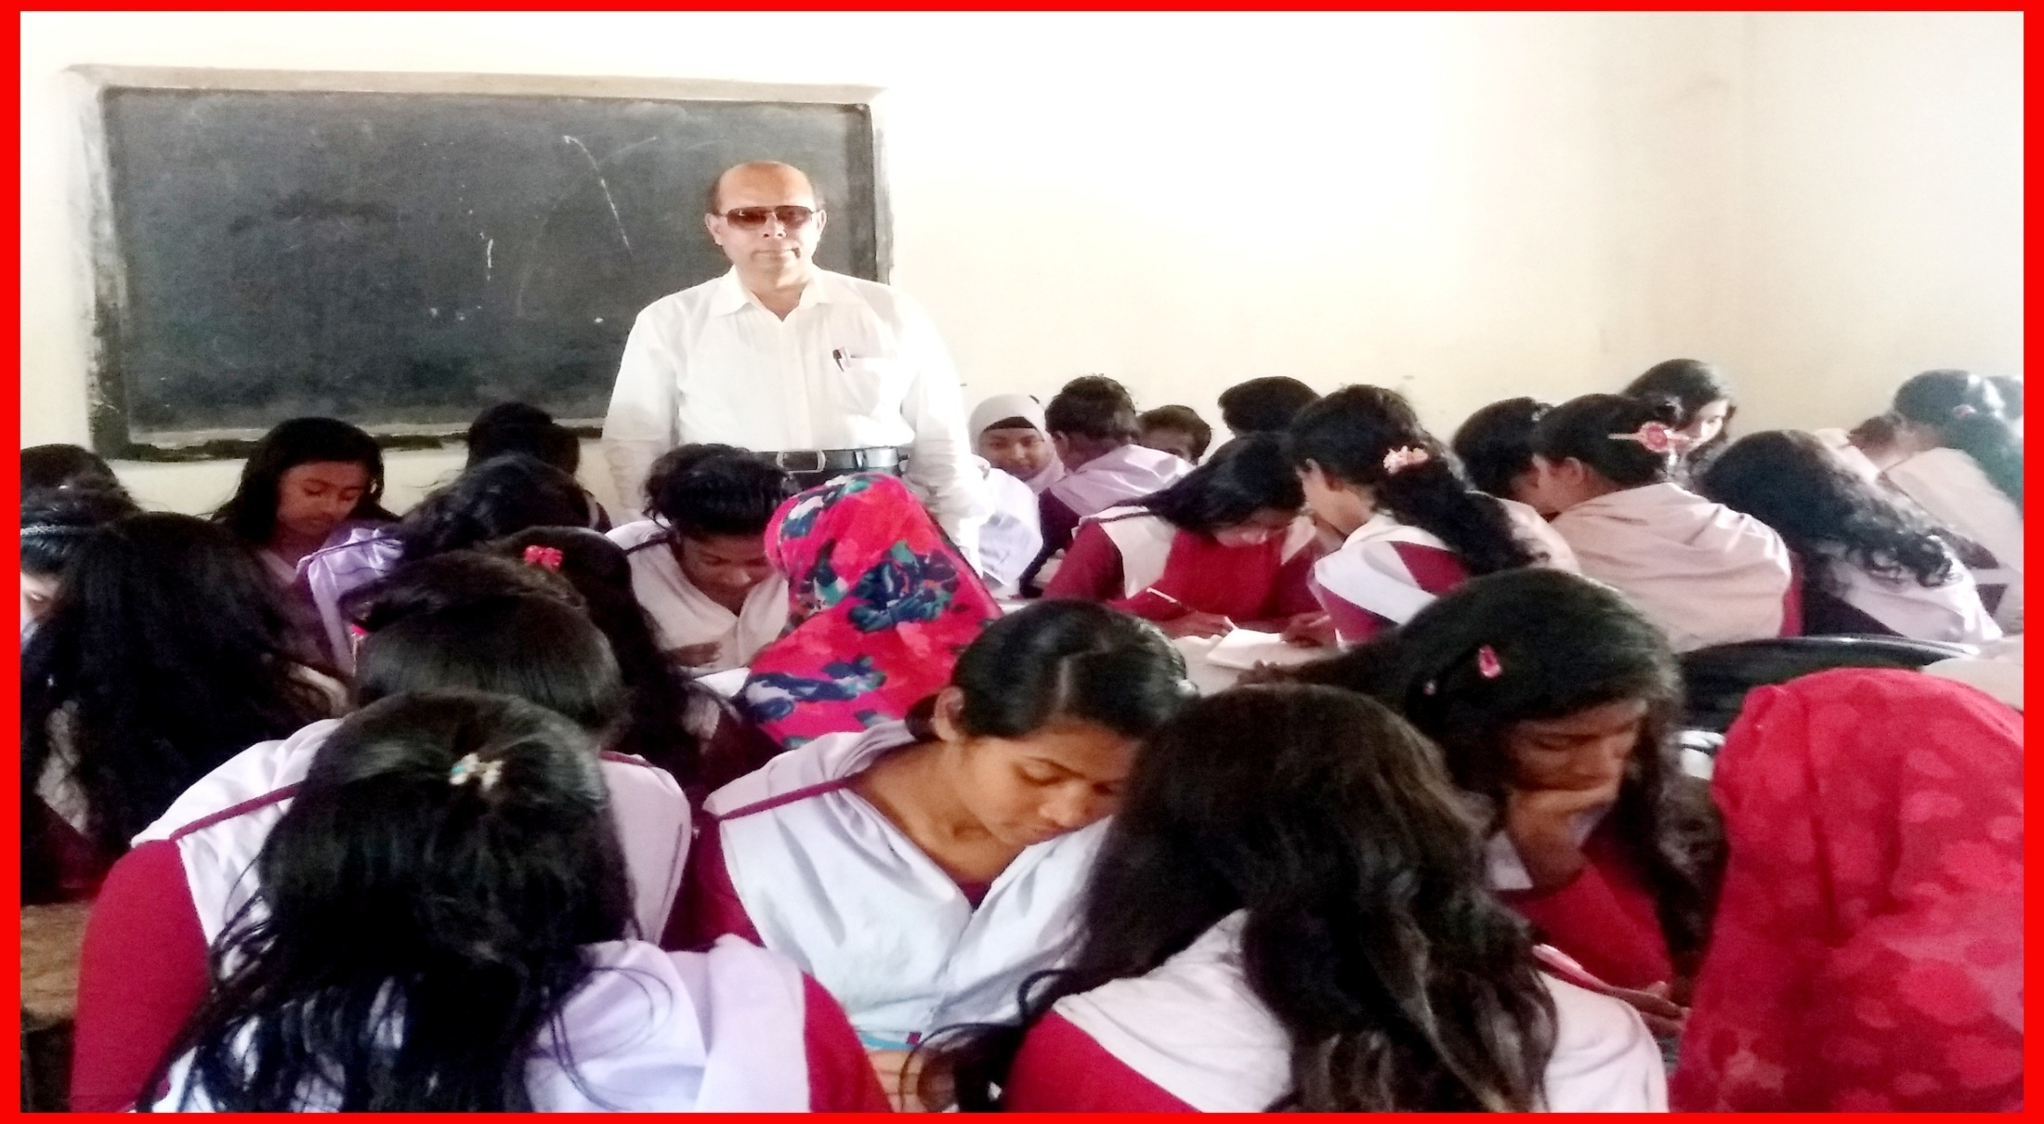
দলগত কাজ
প্রশ্নঃ-শেষ পর্যন্ত সুখী মানুষের জামা খুঁজে পেয়েছিল কি না ? ব্যাখ্যা কর ।

Slide 18
মূল্যায়ন-০১
প্রশ্নঃ-০১-‘সুখী মানুষ’ নাটিকার মূল শিক্ষা কী ?
ক. লোভ কোরো না , বিপদে পড়ো না
খ. অতিবাড় বেড় না , ঝরে পড়ে যাবে
গ. অতিদর্পে হতো লংকা ঘ. পাপ বাপকেও ছাড়ে না
প্রশ্নঃ-০২- সৎ পথে নিজ পরিশ্রমের মাধ্যমে জিবিকা নির্বাহ করলে জীবনে কি আসে ?
ক. প্রাচুর্য খ. শান্তি
গ. ধন-সম্পদ ঘ. উন্নতি
প্রশ্নঃ-০৩- ‘সম্পদই অশান্তির মূল কারণ’- এ উক্তির ভাবগত সংগতি আছে কোনটির সংগে ?
ক. অপচয় করোনা অভাবে পড়ো না খ. লোভে পাপ, পাপে মৃত্যু
গ. লাভের ধন পিপড়ায় খায় ঘ. অতি লোভে তাঁতি নষ্ট

Slide 19
মূল্যায়ন-০২
নিচের উদ্দীপকের আলোকে ০৪ ও ০৫ নং প্রশ্নের উত্তর দাওঃ
অন্যের অনিষ্ট চিন্তা করে যেই জন ,
আপনার অনিষ্ট বীজ করে সে বপন ।
প্রশ্নঃ-০৪- উদ্দিপকের কথা গুলো কোন চরিত্রকে নির্দেশ করে ?
ক. মোড়ল খ. হাসু
গ. কাপালিক ঘ. রহমত

Slide 20
মূল্যায়ন-০৩
প্রশ্নঃ-০৫- এ নির্দেশনার মূলে ক্রিয়াশীল-
i. নিজে শিক্ষা পাওয়া
ii. অন্যকে কষ্ট দেওয়া
iii. প্রায়শ্চিত্ত
নিচের কোনটি সঠিক ?
ক. i ও ii খ. i ও iii
গ. ii ও iii ঘ. i , ii ও iii

Slide 21
বাড়ীর কাজ-০১

Slide 22
বাড়ীর কাজ-০২
নিচের উদ্দিপকটি দেখ এবং প্রশ্নসমূহের উত্তর দাওঃ
জগতে সবসময় দেখা যায় লোভী মানুষ কখনো সুখী হয় না । লোভী মানুষ সবকিছুতেই বেশী চায় তাই দুঃখ বাড়ে । কিন্তু অল্পতে সন্তুষ্ট মানুষ সব সময় সুখী হয় ।

Slide 23
বাড়ীর কাজ-০৩
প্রশ্নসমূহঃ
ক ‘লোভে পাপ , পাপে মৃত্যু’- উক্তিটি কার ?
খ কাঠুরিয়া লোকটি নিজেকে সুখি মনে করে কেন ?
গ উদ্দীপকে ‘সুখী মানুষ’ নাটিকার কোন বিষয়টি ফুটে উঠেছে ? ব্যাখ্যা কর ।
ঘ ‘বেশী লোভের কারণেই মোড়লের জীবনে সুখ নেই’
-উদ্দীপকের আলোকে উক্তিটি মুল্যায়ন কর ।

Slide 24
সকলকে ধন্যবাদ

